Slide 1
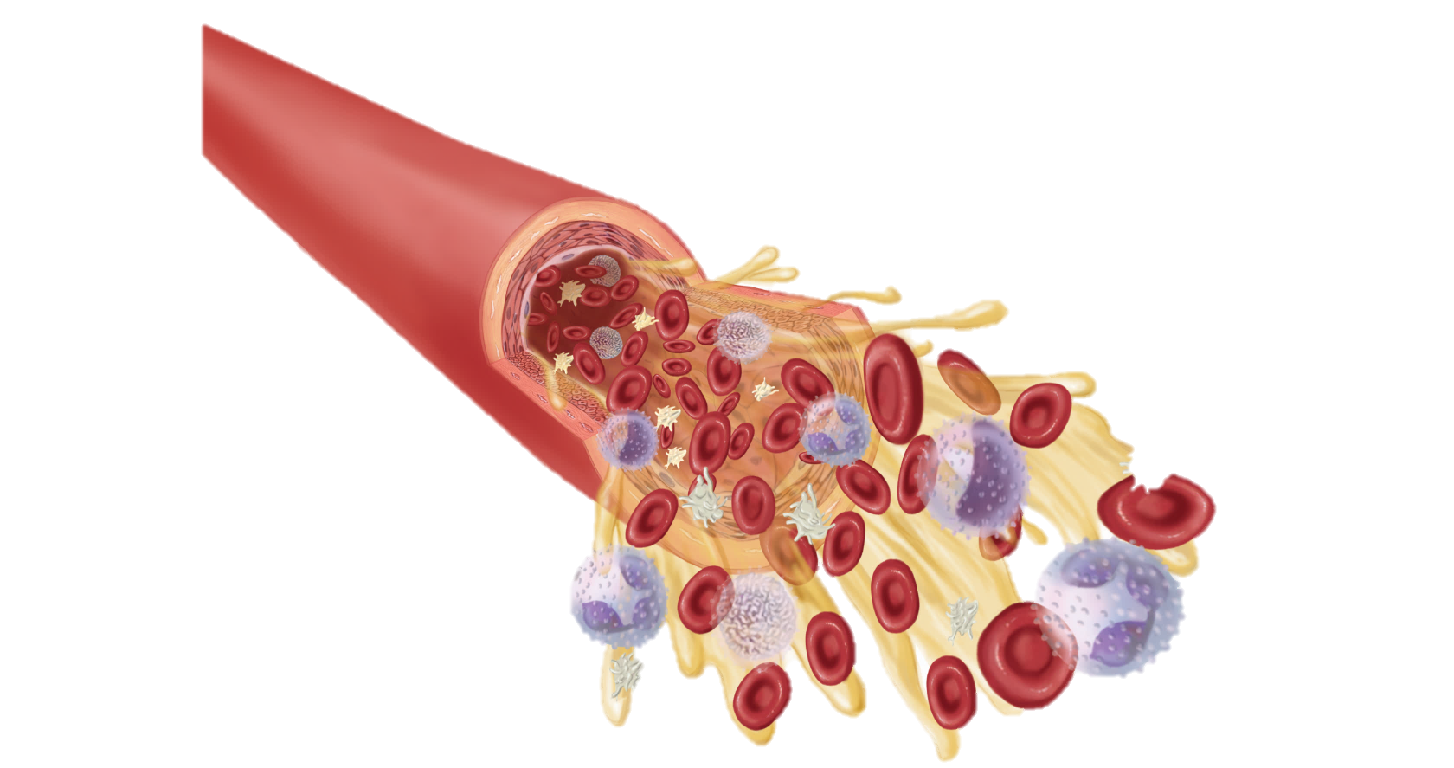
Constituintes do sangue

Slide 2
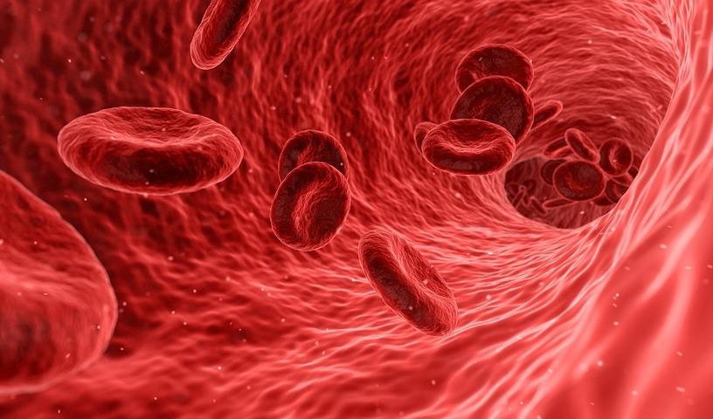
Funções do sangue
• Transporte de substâncias, como oxigénio e nutrientes.
• Defesa do organismo contra micro-organismos causadores de doenças.
• Manutenção da temperatura do corpo.
• Reserva de água.

Slide 3
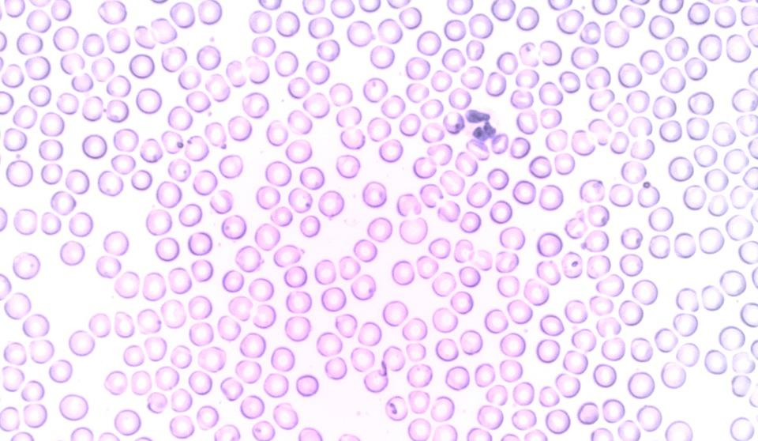
Tipos de sangue
No nosso corpo circulam dois tipos de sangue:
• sangue arterial – rico em oxigénio (apresenta um tom de vermelho mais claro).
• sangue venoso – rico em dióxido de carbono (normalmente representa-se pela cor azul, no entanto, é vermelho escuro).

Slide 4
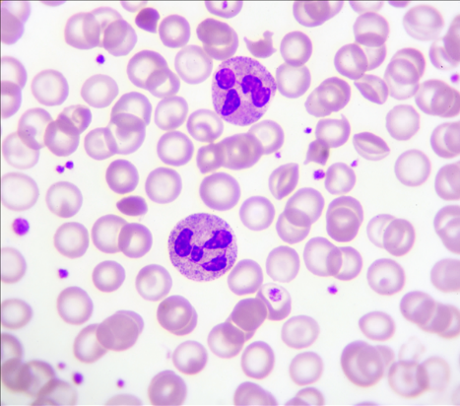

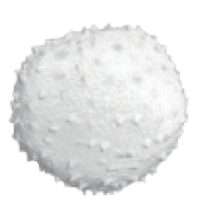

Glóbulos vermelhos
Eritrócitos, hemácias ou glóbulos vermelhos
Leucócitos ou glóbulos brancos
Trombócitos ou plaquetas
M.O.C
M.E.V

Slide 5
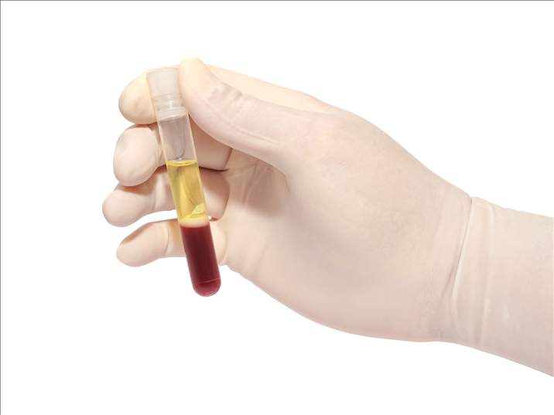
Plasma
O plasma é o constituinte líquido do sangue e corresponde a metade do volume total do sangue.
Tem cor amarelada e transporta todos os outros constituintes do sangue pelo corpo todo.
É constituído por água (95%), proteínas e outras substâncias dissolvidas.

Slide 6
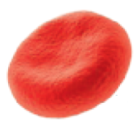
Hemácias
As hemácias, glóbulos vermelhos, ou eritrócitos, são constituintes sólidos do sangue e apresentam cor vermelha.
Não possuem núcleo e contêm grandes quantidades de hemoglobina no seu citoplasma, uma proteína responsável pela sua cor vermelha.
São produzidos na medula óssea a uma velocidade de 2 milhões por segundo.

Slide 7
Leucócitos
Os leucócitos, ou glóbulos brancos, são constituintes sólidos do sangue e apresentam núcleo.
Existem vários tipos (como basófilos, eosinófilos e neutrófilos), cada um com uma função específica.
Funcionam como se fossem seres vivos independentes, deslocando-se e capturando outras células (estranhas ao corpo), como que por vontade própria.

Slide 8
Plaquetas
As plaquetas ou trombócitos são constituintes sólidos do sangue, fragmentos de células sem núcleo.
A diminuição da sua quantidade pode provocar hemorragias e uma quantidade anormal excessiva de plaquetas pode provocar tromboses.

